Slide 1





REDES
NEURAIS
ALGORITMO DE BACKPROPAGATION E
AJUSTE DE HIPERPARÂMETROS
Docente: Dr. Thales Levi Azevedo Valente
Discentes: Caio Reis, Katarina Ires e Melissa

Slide 2
SUMÁRIO
03 O que é uma rede neural
04 O que é o Backpropagation
05 Importância do Backpropagation
07 A estrutura de um MLP
10 Analogia com Backpropagation
11 Fases do Backpropagation
22 Visualização e exemplos no ipynb
23 Exemplo prático
24 Problemas no Backpropagation
33 O que são Hiperparâmetros?
35 Principais Hiperparâmetros
42 Técnicas para Ajuste de Hiperparâmetros
62 Impacto dos Hiperparâmetros
66 Técnicas para Evitar Overfitting
70 Por que Otimizar Hiperparâmetros é Importante?
71 Melhores Práticas para o ajuste de Hiperparâmetros
2

Slide 3
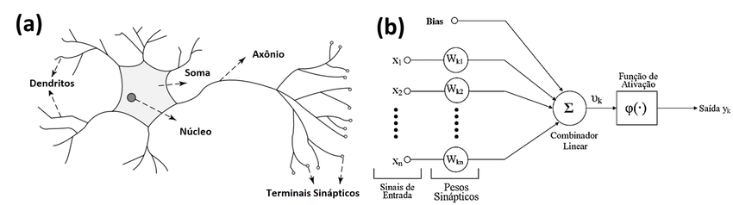
O QUE É UMA REDE NEURAL?
Inspirada no cérebro humano
Aprende com dados
Usa conexões entre “neurônios” artificiais
Aplica-se em tarefas como: reconhecimento de voz, imagem, texto...
Fonte: Sarmento, Arianne & Dos Santos, Wellington. (2022)
3

Slide 4
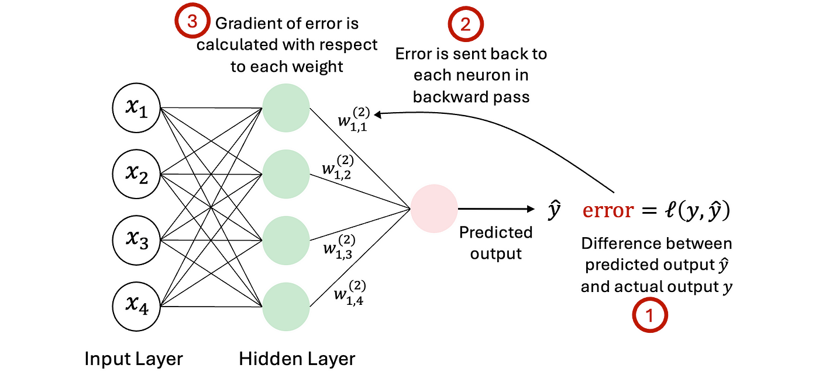
O QUE É O
BACKPROPAGATION?
O Backpropagation (propagação reversa) é um algoritmo fundamental no treinamento de redes neurais artificiais. Desenvolvido na década de 1970 e popularizado em 1986 por Rumelhart, Hinton e Williams, este algoritmo revolucionou o campo do aprendizado de máquina ao fornecer um método eficiente para treinar redes neurais multicamadas
Fonte: medium
4

Slide 5
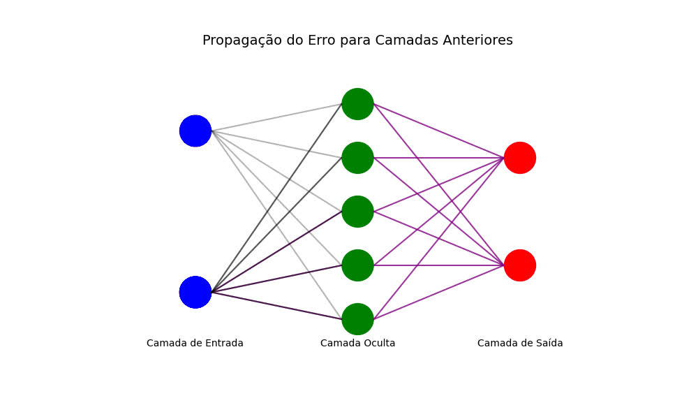
IMPORTÂNCIA DO BACKPROPAGATION
Viabiliza o treinamento de redes multicamadas (rede com camadas ocultas)
Aprendizado automático de características
Base para Deep Learning
Aplicabilidade universal
5

Slide 6
IMPORTÂNCIA DO BACKPROPAGATION
O que são camadas ocultas?
Viabiliza o treinamento de redes multicamadas (rede com camadas ocultas)
Aprendizado automático de características
Base para Deep Learning
Aplicabilidade universal
6

Slide 7
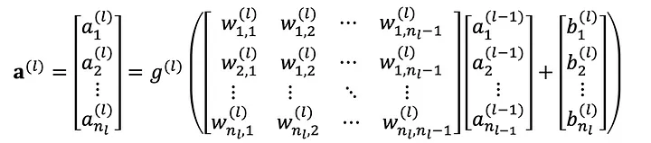
A ESTRUTURA DE UM MLP
onde:
W(1) e b(1) são a matriz de peso e o vetor de polarização para a camada l
a(1) é a saída de ativação de todos os neurônios na camada l
g(1) é a função de ativação para a camada l
7

Slide 8
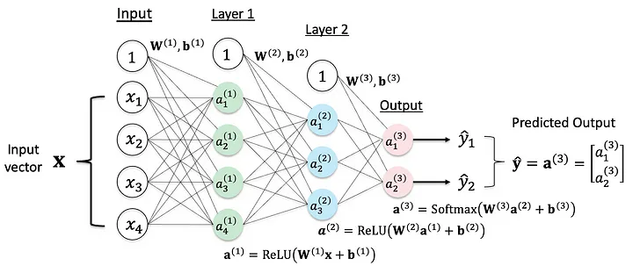
A ESTRUTURA DE UM MLP
Fonte: medium
Fonte: medium
8

Slide 9
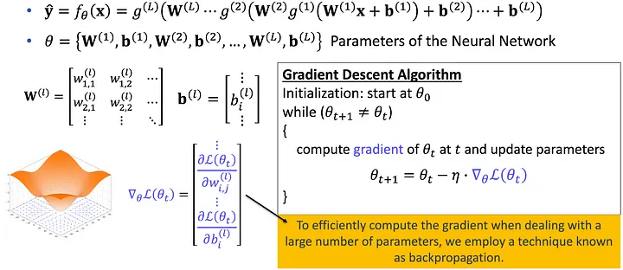
A ESTRUTURA DE UM MLP
A necessidade de retropropagação:
Uma abordagem ingênua envolveria perturbar cada parâmetro individualmente e observar a variação na função de custo ℒ( θ ). Esse método é computacionalmente proibitivo, especialmente para redes com milhões de parâmetros
Fonte: medium
9

Slide 10


ANALOGIA COM O
BACKPROPAGATION?
Atribuição de culpa
Aprender a cozinhar
10

Slide 11
FASES DO BACKPROPAGATION
01
Feedforward (Propagação Direta)
02
Cálculo do Erro
03
Backward Pass
04
Atualização dos pesos
11

Slide 12
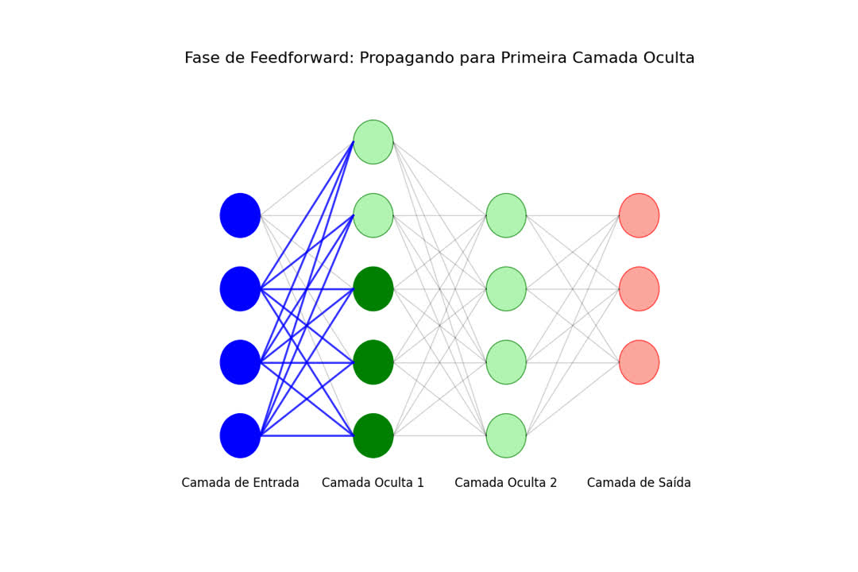
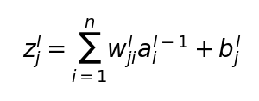
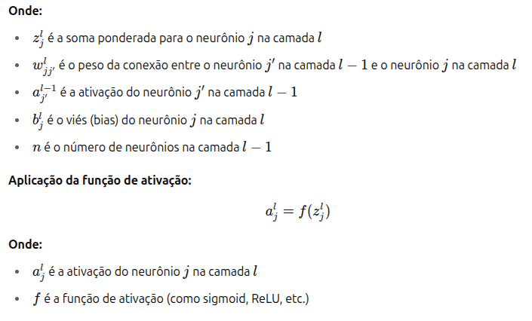
Feedforward
01
Matemática do Feedforward
Para cada neurônio em uma camada, realizamos os seguintes cálculos:
12

Slide 13
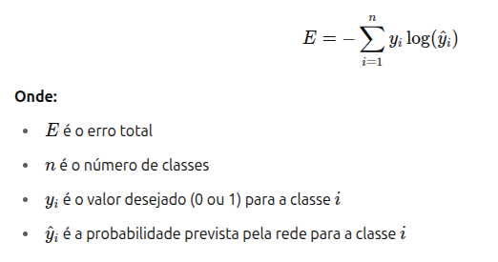
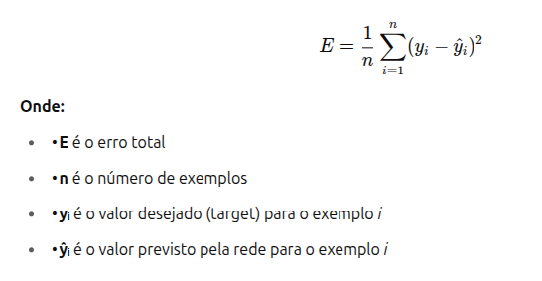
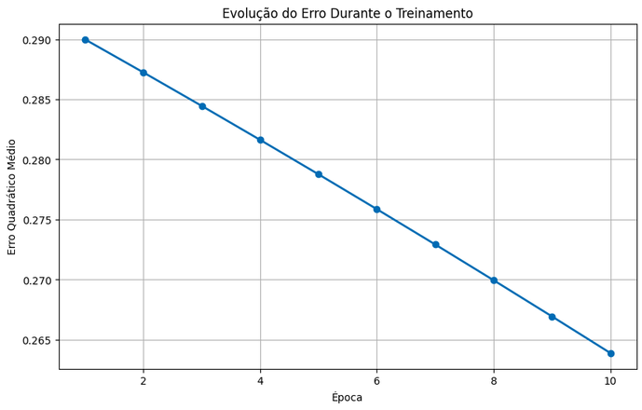
Cálculo do Erro
02
Funções de Erro Comuns
Erro Quadrático Médio (MSE - Mean Squared Error)
O MSE é uma das funções de erro mais comuns para problemas de regressão:
Entropia Cruzada (Cross-Entropy)
A entropia cruzada é frequentemente usada para problemas de classificação:
Suponha que:
A saída da rede é 0.8
O valor correto é 1.0
A função de erro é
E= (1.0 - 0.8)^2 = 0.04
O backpropagation vai:
Calcular como esse erro depende de cada peso
Atualizar os pesos para reduzir esse erro na próxima rodada de treino
13

Slide 14




Importância do Cálculo do Erro
2.1
Medida de desempenho
Direção do aprendizado
Base para o Backpropagation
Critério de parada
14

Slide 15
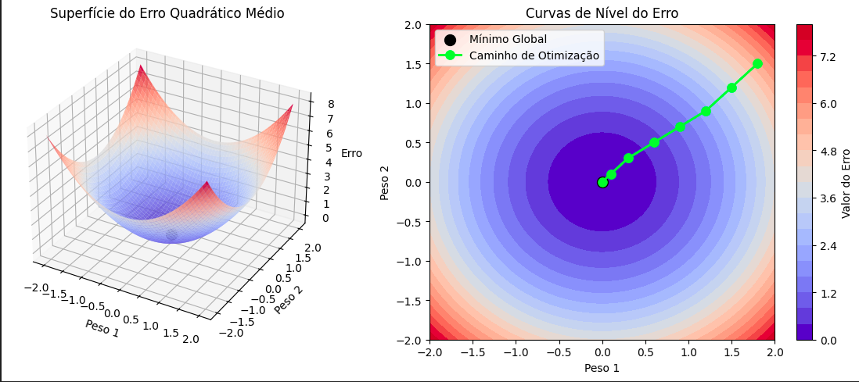
Importância do Cálculo do Erro
2.1
Medida de desempenho
Direção do aprendizado
Base para o Backpropagation
Critério de parada
15

Slide 16
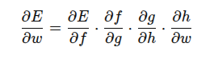
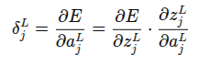
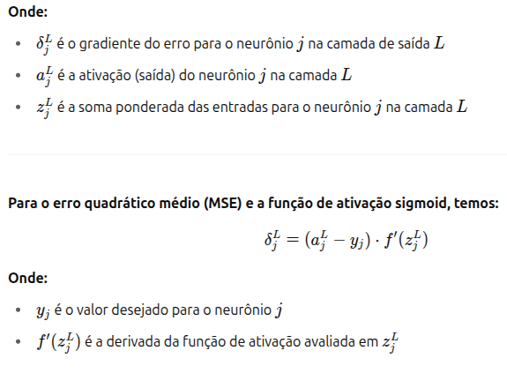
Backpropagation
03
Princípio da Regra da Cadeia
Cálculo do Gradiente na Camada de Saída
Se temos uma função composta E = f(g(h(w))), onde w é um peso da rede, a derivada de E em relação a w é dada por:
Para os neurônios na camada de saída, o erro é calculado diretamente comparando a saída prevista com o valor desejado. O gradiente do erro em relação à saída do neurônio é:
No contexto de uma rede neural, esta fórmula nos permite calcular como cada peso contribui para o erro total
16

Slide 17
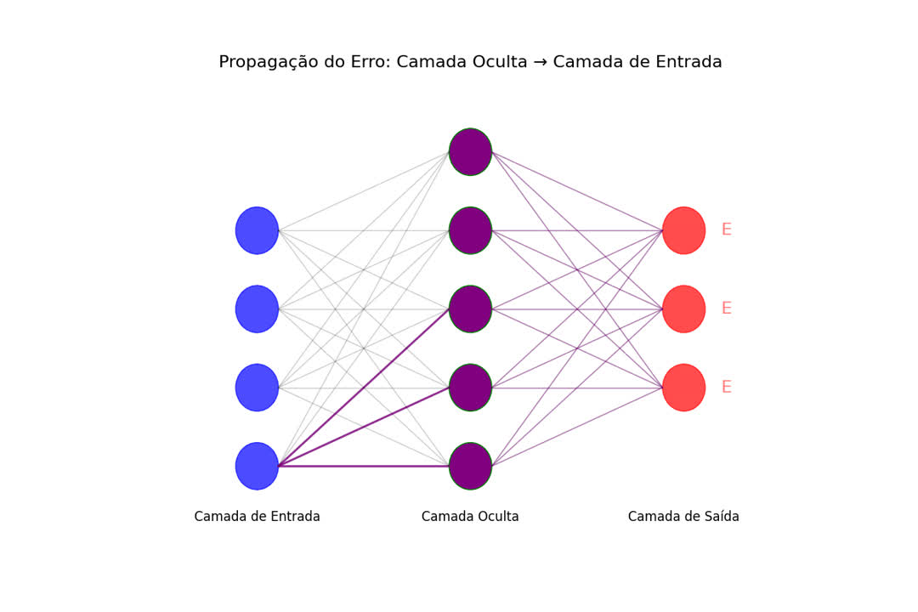
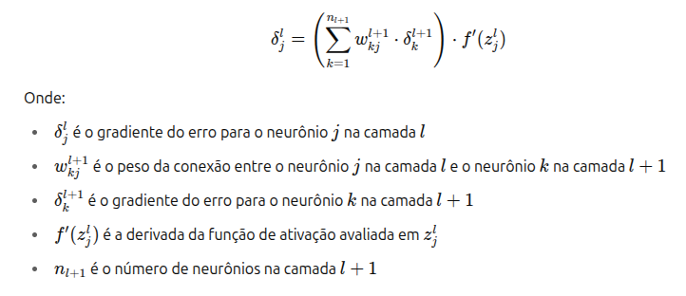
Backpropagation
03
Cálculo do Gradiente nas Camadas Ocultas
O gradiente para um neurônio em uma camada oculta é:
Esta fórmula mostra como o erro é propagado de volta através da rede, camada por camada
17

Slide 18



Importância do Backpropagation
3.1
Atribuição de responsabilidade
Aprendizados eficientes
Aprendizados em camadas profundas
Base para algorítmos avançados
18

Slide 19
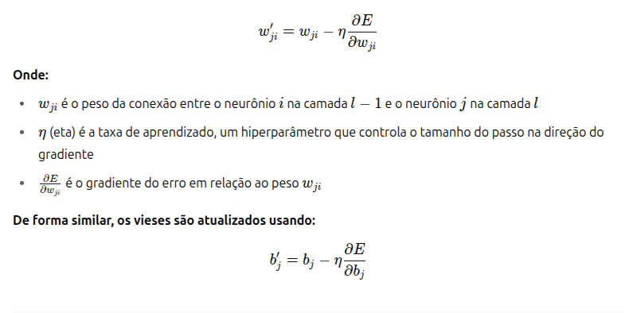
Atualização dos Pesos
04
Algoritmo do Gradiente Descendente
No contexto do treinamento de redes neurais, a função a ser minimizada é a função de erro, e os parâmetros são os pesos e vieses da rede. A regra de atualização básica do gradiente descendente é:
19

Slide 20
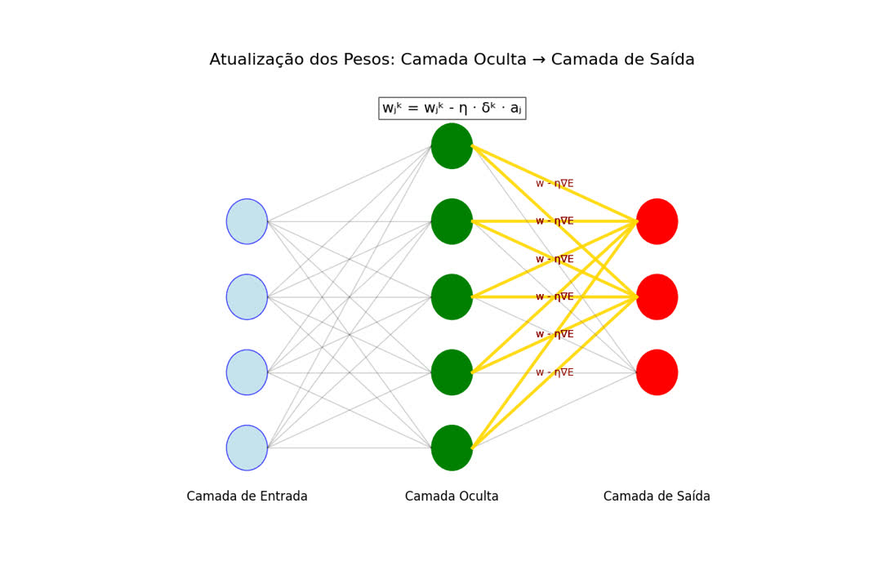
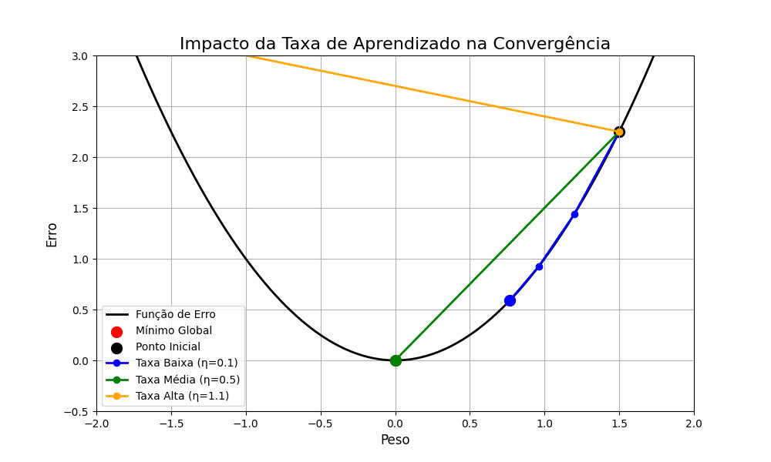
04
Atualização dos Pesos
Taxa de Aprendizado
Taxa de aprendizado muito alta: Pode causar oscilações ou divergência, impedindo que o algoritmo encontre o mínimo da função de erro
Taxa de aprendizado muito baixa: Pode resultar em um treinamento muito lento, exigindo muitas épocas para convergir
20

Slide 21
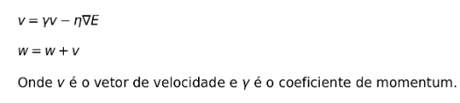
Atualização dos Pesos
04
Variantes do Gradiente Descendente
Existem várias variantes do algoritmo do gradiente descendente que podem melhorar a convergência e o desempenho:
1. Gradiente Descendente Estocástico (SGD): Atualiza os pesos usando um único exemplo de treinamento por vez, em vez de todo o conjunto de dados
2. Gradiente Descendente com Momentum: Adiciona um termo de momentum que ajuda a acelerar a convergência e evitar mínimos locais
3. RMSProp: Adapta a taxa de aprendizado para cada parâmetro com base na magnitude dos gradientes recentes
4. Adam: Combina as ideias do momentum e do RMSProp para uma adaptação mais eficiente da taxa de aprendizado
21

Slide 22

VISUALIZAÇÃO E EXEMPLOS NO
IPYNB
22

Slide 23
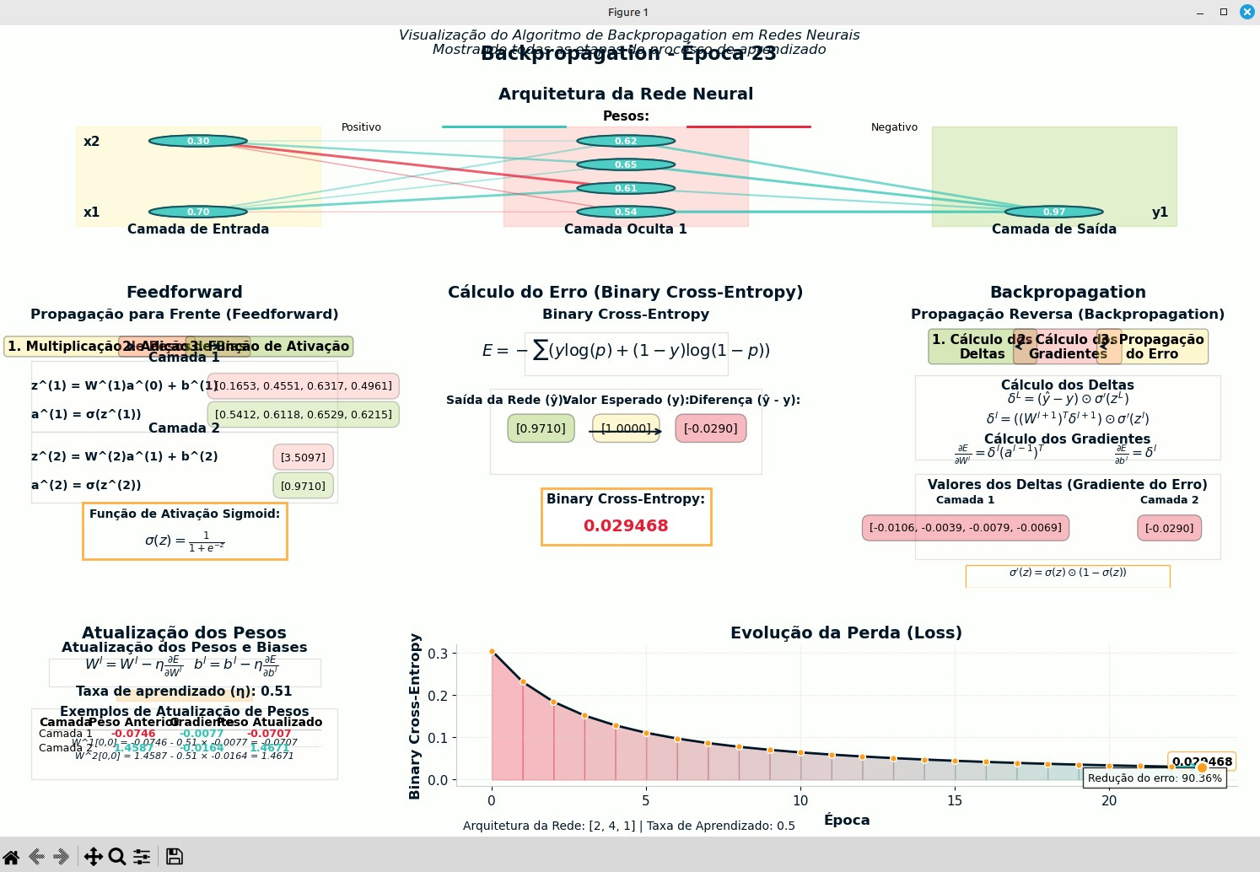
EXEMPLO PRÁTICO
23

Slide 24
PROBLEMAS NO BACKPROPAGATION E HIPERPARÂMETROS
01
Problemas no Backpropagation
02
O que são Hiperparâmetros?
03
Principais Hiperparâmetros
24

Slide 25

PROBLEMAS NO BACKPROPAGATION
01
Desvanecimento do Gradiente
02
Explosão do Gradiente
03
Overfitting (sobreajuste)
04
Sensibilidade a Hiperparâmetros
24

Slide 26
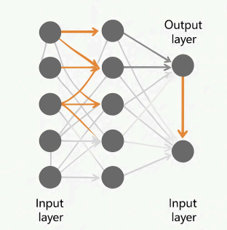
PROBLEMAS NO BACKPROPAGATION
Desvanecimento do Gradiente
O que é?
Os gradientes se tornam extremamente pequenos à medida que são propagados de volta através das camadas, impedindo o aprendizado efetivo nas camadas iniciais.
Por que ocorre?
Funções Sigmoide/Hiperbólica: Gradientes máximos de 0.25 e 1.0;
Redes Profundas: Multiplicação de gradientes pequenos;
Saturação: Derivadas próximas de zero.
25

Slide 27
PROBLEMAS NO BACKPROPAGATION
Desvanecimento do Gradiente
Consequências:
Treinamento extremamente lento;
Camadas iniciais não aprendem;
Desempenho subótimo;
Convergência prejudicada
Soluções:
ReLU e variantes;
Batch Normalization;
Skip Connections (ResNets);
LSTMs/GRUs
26

Slide 28
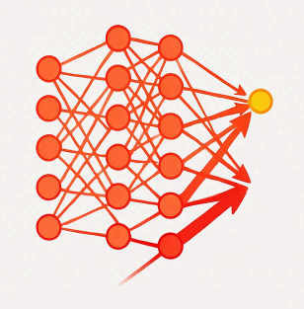
PROBLEMAS NO BACKPROPAGATION
Explosão do Gradiente
O que é?
Os gradientes se tornam excessivamente grandes durante o Backpropagation, causando atualizações de peso instáveis e potencial divergência do treinamento.
Por que ocorre?
Pesos Iniciais Grandes: Multiplicação exponencial;
Taxa de Aprendizado Alta: Amplifica gradientes;
Redes Profundas: Acumulação de gradientes.
27

Slide 29
PROBLEMAS NO BACKPROPAGATION
Explosão do Gradiente
Consequências:
Flutuações erráticas na perda;
Valores NaN ou Inf na perda;
Pesos crescem descontroladamente;
Instabilidade no treinamento.
Soluções:
Gradient Clipping: Limita magnitude;
Regularização L1/L2: Controla pesos;
Taxa de Aprendizado Menor;
Batch Normalization.
28

Slide 30
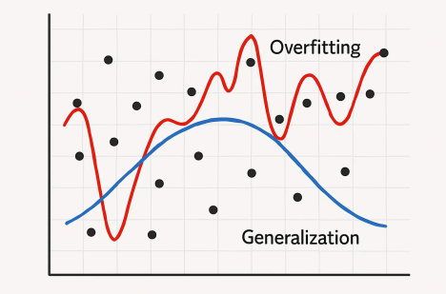
PROBLEMAS NO BACKPROPAGATION
Overfitting (sobreajuste)
O que é?
O modelo aprende os dados de treinamento excessivamente, incluindo ruído e particularidades, perdendo a capacidade de generalizar para dados novos.
Por que ocorre?
Treinamento Excessivo: Muitas épocas;
Modelos Complexos: Alta capacidade;
Dados Insuficientes: Memorização.
29

Slide 31
PROBLEMAS NO BACKPROPAGATION
Overfitting (sobreajuste)
Como Identificar?
Alta precisão no treino, baixa na validação;
Perda de treino ↓, perda de validação ↑;
Diferença significativa de performance.
Soluções:
Regularização L1/L2: Penaliza complexidade;
Dropout: Desativa neurônios aleatoriamente;
Early Stopping: Para quando validação piora;
Data Augmentation: Aumenta diversidade;
Cross-Validation: Avalia generalização
30

Slide 32
PROBLEMAS NO BACKPROPAGATION
Sensibilidade a Hiperparâmetros
Por que ocorre?
Natureza Iterativa: Backpropagation ajusta pesos em pequenos passos controlados pelos hiperparâmetros;
Superfície Complexa: Função de perda não-convexa com múltiplos mínimos locais;
Interdependência: Hiperparâmetros interagem entre si de forma complexa.
Consequências:
Convergência Lenta/Divergência;
Subajuste ou Sobreajuste;
Desempenho Subótimo;
Instabilidade no Treinamento.
Soluções:
Otimização de Hiperparâmetros: Grid Search, Random Search, Bayesian Optimization para encontrar combinações ideais de forma sistemática.
31

Slide 33
PROBLEMAS NO BACKPROPAGATION
Sensibilidade a Hiperparâmetros
Hiperparâmetros Críticos
Taxa de Aprendizado
O mais crítico - controla tamanho dos passos
Função de Ativação Impacta diretamente os gradientes
01
02
03
Otimizador
Estratégia de atualização dos pesos
04
Tamanho do Batch
Afeta estabilidade e convergência
32

Slide 34
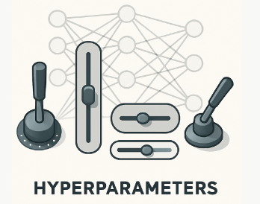
O QUE SÃO
HIPERPARÂMETROS?
⚙ Definição:
Variáveis de configuração externas que são definidas antes do treinamento e controlam como o modelo aprende;
São as "ferramentas" que moldam o processo de aprendizado.
⭐ Por que são importantes?
Desempenho: Impactam diretamente a precisão do modelo;
Velocidade: Controlam rapidez do treinamento;
Complexidade: Definem capacidade do modelo;
Estabilidade: Influenciam robustez do treinamento.
Enquanto o Backpropagation é o motor que impulsiona o aprendizado, os hiperparâmetros são as alavancas de controle que guiam esse motor.
33

Slide 35
O QUE SÃO
HIPERPARÂMETROS?
Parâmetros vs. Hiperparâmetros
 PARÂMETROS DO MODELO
 HIPERPARÂMETROS
Aprendidos a partir dos dados;
Pesos e vieses dos neurônios;
Ajustados automaticamente pelo;
Backpropagation;
Resultado do processo de treinamento.
Definidos pelo usuário antes do treino;
Taxa de aprendizado, arquitetura • Controlam o processo de treinamento;
Experimentação e ajuste manual.
34

Slide 36
PRINCIPAIS
HIPERPARÂMETROS
Taxa de Aprendizado (η)
Controla o tamanho do passo na atualização dos pesos a cada iteração.
↑ ALTA
↓ BAIXA
✓ Convergência rápida;
✗ Oscilações;
✗ Pode divergir;
✗ "Salta" sobre mínimo.
✓ Convergência estável;
✓ Precisão maior;
✗ Treinamento lento;
✗ Pode travar em mínimos locais.
Estratégias de Escolha:
Experimentação (0.1, 0.01, 0.001);
Learning Rate Scheduling;
Otimizadores Adaptativos (Adam).
35

Slide 37
PRINCIPAIS
HIPERPARÂMETROS
Número de Épocas
Uma época = passagem completa de todo o dataset pela rede.
⏮ POUCAS ÉPOCAS
⏭ MUITAS ÉPOCAS
✓ Treinamento rápido;
✓ Menor custo computacional;
✗ Subajuste (underfitting);
✗ Baixa precisão.
✓ Aprendizado refinado;
✓ Alta precisão no treino;
✗ Sobreajuste (overfitting);
✗ Maior tempo/custo.
Técnica Principal:
Early Stopping:
Para o treinamento quando a performance na validação começa a piorar, evitando overfitting..
36

Slide 38
PRINCIPAIS
HIPERPARÂMETROS
Tamanho do Batch
Número de exemplos processados antes de atualizar os pesos.
Batch GD (Batch = Dataset): Gradiente preciso, mas lento para grandes datasets;
SGD (Batch = 1) Ruidoso, mas escapa de mínimos locais;
Mini-Batch (1 < Batch < Dataset) Equilíbrio ideal - mais comum na prática
BATCH GRANDE
BATCH PEQUENO
✓ Gradientes estáveis;
✓ Melhor paralelização;
✗ Mais memória;
✗ Mínimos "planos".
Batch Pequeno;
✓ Melhor generalização;
✓ Menos memória;
✗ Gradientes ruidosos ;
✗ Convergência instável.
37

Slide 39
PRINCIPAIS
HIPERPARÂMETROS
➔ Arquitetura da Rede
Número de camadas e neurônios por camada definem a capacidade do modelo.
 REDE SIMPLES
 REDE COMPLEXA
✓ Menos overfitting;
✓ Treinamento rápido;
✗ Pode ser underfitting;
✗ Capacidade limitada.
✓ Alta capacidade;
✓ Padrões complexos;
✗ Risco de overfitting;
✗ Mais dados necessários.
Estratégias de Escolha:
Complexidade do Problema: Mais complexo = mais camadas;
Volume de Dados: Mais dados = pode usar redes maiores;
Experimentação: Começar simples e aumentar gradualmente;
Arquiteturas Predefinidas: ResNet, VGG, Transformer.
38

Slide 40
PRINCIPAIS
HIPERPARÂMETROS
Função de Ativação
Introduz não-linearidade na rede, permitindo aprender relações complexas.
⚠ SIGMOIDE E HIPERBÓLICA
 RELU E VARIANTES
Historicamente populares;
Problema: Desvanecimento do gradiente;
Gradientes pequenos em valores extremos;
Sigmoid: [0,1], Tanh: [-1,1].
ReLU: f(x) = max(0, x);
Mitiga desvanecimento do gradiente;
Problema: Neurônios "mortos";
Variantes: Leaky ReLU, ELU, PReLU
Escolha Prática:
Camadas Ocultas: ReLU (padrão);
Saída Binária: Sigmoide;
Saída Multiclasse: Softmax.
39

Slide 41
PRINCIPAIS
HIPERPARÂMETROS
Otimizador
Algoritmo que atualiza os pesos com base nos gradientes calculados.
SGD: Simples, mas pode ser lento e oscilar;
Adam: Adaptativo, robusto, escolha padrão;
RMSprop: Bom para gradientes esparsos;
Adagrad: Adapta taxa por parâmetro.
Características do Adam:
Combina Adagrad + RMSprop;
Médias móveis dos gradientes;
Menos sensível à taxa de aprendizado;
Converge mais rápido.
40

Slide 42
PRINCIPAIS
HIPERPARÂMETROS
Regularização L1/L2
Adiciona termo de penalidade à função de perda para desencorajar pesos grandes.
Regularização L1 (Lasso):
Penalidade: Σ|wi|;
Efeito: Alguns pesos → 0;
Resultado: Seleção de características;
Modelo: Esparso.
Regularização L2 (Ridge):
Penalidade: Σwi²;
Efeito: "Encolhe" pesos proporcionalmente;
Resultado: Pesos menores;
Mais comum em redes neurais.
Taxa de Regularização (λ):
λ Alto: Forte penalidade, risco de underfitting;
λ Baixo: Penalidade suave, risco de overfitting.
41

Slide 43
PRINCIPAIS
HIPERPARÂMETROS
Dropout
"Desliga" aleatoriamente um percentual de neurônios durante o treinamento.
⚙ Como Funciona?
A cada iteração, neurônios diferentes são desativados;
Força a rede a não depender de neurônios específicos;
Apenas no treinamento - teste usa todos;
Pesos são escalados durante inferência.
↑ Taxa Alta (ex: 0.7): ↓ Taxa Baixa (ex: 0.2):
✓ Forte regularização; ✓ Preserva capacidade;
✗ Risco de underfitting. ✗ Menos regularização.
Valores Típicos:
Camadas Ocultas: 0.5;
Camada de Entrada: 0.2;
Experimentar: 0.2 - 0.5.
42

Slide 44
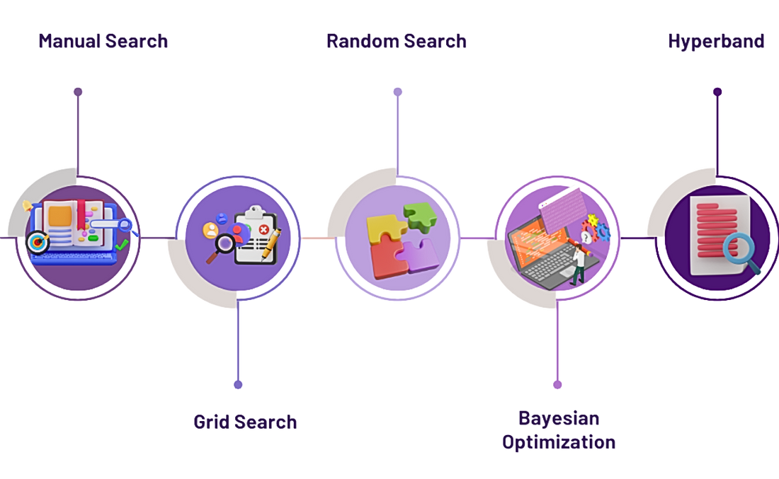
Técnica para Ajustes Hiperparâmetros
Fonte: AllAboutAi
43

Slide 45

8.1
Técnicas para Ajustes Hiperparâmetros
08
Manual Search
8.1.1 Definição
Procedimento a qual utiliza sua experiência, intuição e análises de execuções anteriores para decidir, de FORMA SUBJETIVA, quais hiperparâmetros testar em seguida;
Nesta abordagem, o "motor de otimização" é o próprio ser humano.
44

Slide 46


8.1
Técnicas para Ajustes Hiperparâmetros
08
Manual Search
8.1.2 Vantagens
Desenvolvimento baseado na Intuição;
Flexibilidade;
Custo de Configuração Zero;
Potencialmente Rápido (com experiência).
8.1.3 Desvantagens
Não é Cientificamente Reprodutível;
Propenso a Vieses (Bias);
Extremamente Lento e Tedioso;
Não Escala.
45

Slide 47
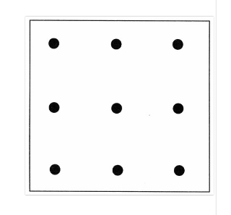
8.2
Técnicas para Ajustes Hiperparâmetros
Grid Search
8.2.1 Definição
Avalia TODAS AS COMBINAÇÕES de hiperparâmetros a partir de uma grade de valores predefinida manualmente.
Fonte: DataCamp
8.2.2 Fundamentação Matemática
Considere dois hiperparâmetros, λ₁ com os valores {a, b} e λ₂ com os valores {c, d, e};
O Grid Search analisa o produto cartesiano dos conjuntos de valores:
Combinações = Λ₁ × Λ₂ = {(a, c), (a, d), (a, e), (b, c), (b, d), (b, e)}.
46

Slide 48
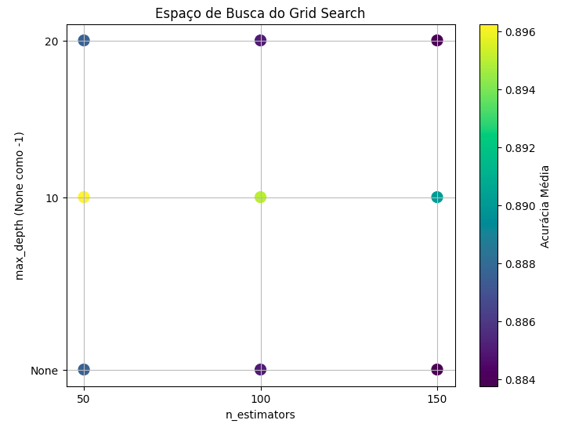
8.2
Técnicas para Ajustes Hiperparâmetros
Grid Search
8.2.3 Representação Gráfica
Fonte: Autoria Própria
47

Slide 49
8.2
Técnicas para Ajustes Hiperparâmetros
Grid Search
8.2.4 Vantagens
Simplicidade;
Paralelização.
8.2.5 Desvantagens
Custo Computacional;
Maldição da Dimensionalidade;
Definição da Grade.
48

Slide 50
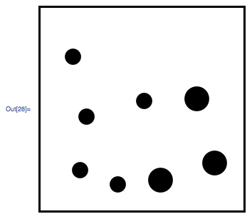
8.3
Técnicas para Ajustes Hiperparâmetros
08
Random Search
8.3.1 Definição
Avalia UM NÚMERO FIXO de combinações aleatoriamente a partir de distribuições estatísticas.
Fonte: DataCamp
8.3.2 Fundamentação Matemática
Para cada avaliação, uma configuração λ é extraída de uma distribuição de probabilidade que abrange o espaço de hiperparâmetros Λ;
λ(i) ∼ p(λ | Λ).
49

Slide 51
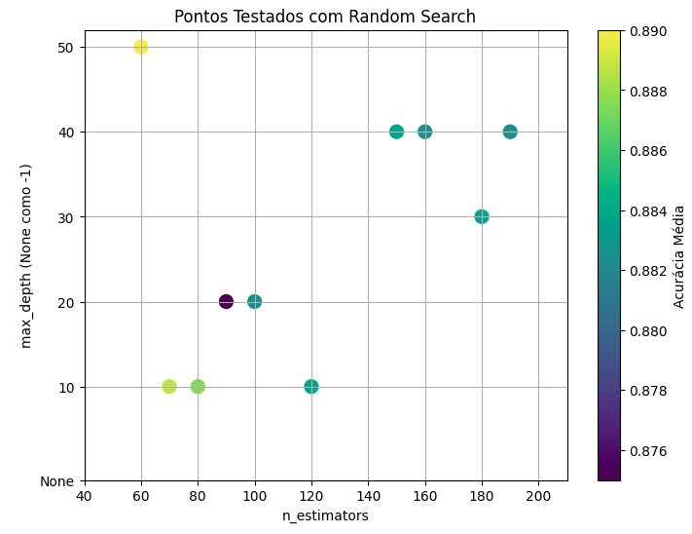
8.3
Técnicas para Ajustes Hiperparâmetros
08
Random Search
8.3.3 Representação Gráfica
Fonte: Autoria Própria
50

Slide 52
8.3
Técnicas para Ajustes Hiperparâmetros
08
Random Search
8.3.4 Vantagens
Flexibilidade e Eficiência;
Controle de Custo;
Fácil de Paralelizar;
Garantias Teóricas.
8.3.5 Desvantagens
Não aprende com o processo;
Ainda pode ser caro.
51

Slide 53
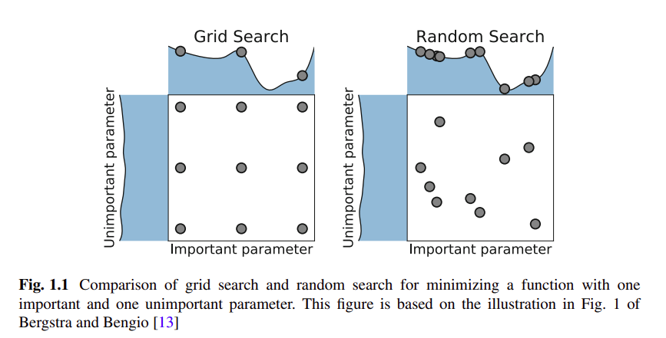
8.3
Técnicas para Ajustes Hiperparâmetros
08
Random Search
8.3.6 Comparação com o Grid Search
Fonte: HUTTER, F.; KOTTHOFF, L.; VANSCHOREN, J. (Ed.). Automated Machine Learning: Methods, Systems, Challenges. Cham: Springer, 2019.
52

Slide 54
8.4
Técnicas para Ajustes Hiperparâmetros
Bayesian Optimization
8.4.1 Definição
Técnica de otimização sequencial e baseada em modelo. Ela "aprende" sobre a função objetivo (desempenho vs. hiperparâmetros) a cada avaliação e usa esse aprendizado para escolher a próxima combinação a ser testada.
8.4.2 Componentes Chave
Modelo Substituto (Surrogate Model): Uma aproximação probabilística da função objetivo.
Ex.: Processos Gaussianos (GP);
Função de Aquisição (Acquisition Function): Define qual ponto deve ser avaliado em seguida, equilibrando exploração (exploration) e explotação (exploitation).
Ex: Expected Improvement (EI).
53

Slide 55
8.4
Técnicas para Ajustes Hiperparâmetros
Bayesian Optimization
8.4.3 Fundamentação Matemática (Simplificada)
Processo Gaussiano (GP): Modela a função f(λ) como uma distribuição sobre funções:
m(λ): função média;
k(λ, λ′) : kernel de covariância (semelhança).
f(λ)∼GP(m(λ), k(λ, λ′))
Expected Improvement (EI): Determina o ganho esperado ao selecionar um novo ponto λ, em comparação com o melhor valor observado Fmin.
O objetivo é maximizar EI(λ) para decidir qual configuração deve ser avaliada a seguir.
EI(λ) = E[max(fmin - y, 0)]
54

Slide 56
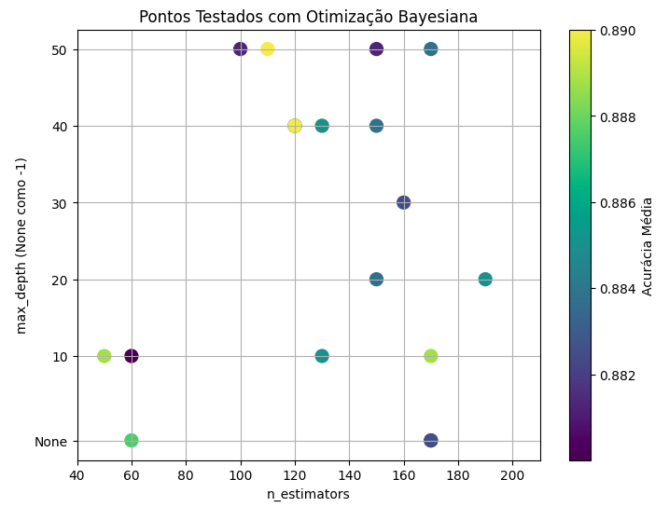
8.4
Técnicas para Ajustes Hiperparâmetros
Bayesian Optimization
8.4.4 Representação Gráfica
Fonte: Autoria Própria
55

Slide 57
8.4
Técnicas para Ajustes Hiperparâmetros
Bayesian Optimization
8.4.5 Vantagens
Eficiência de Dados;
Busca Inteligente;
Desempenho Superior.
8.4.6 Desvantagens
Complexidade de Implementação;
Custo de Overhead;
Dificuldade de Paralelização;
Risco de Mínimos Locais.
56

Slide 58

8.5
Técnicas para Ajustes Hiperparâmetros
Hyperband
8.5.1 Definição
Uma abordagem de alta velocidade baseada no conceito de Successive Halving (Metade Sucessiva). Ele aloca um orçamento (ex: épocas, subconjunto de dados) a um grande número de configurações e elimina iterativamente as de pior desempenho, focando os recursos nas mais promissoras.
57

Slide 59
8.5
Técnicas para Ajustes Hiperparâmetros
Hyperband
8.5.2 Como Funciona (Algoritmo)
P1 - Começa com n configurações aleatórias;
P2 - Treina todas por um recurso mínimo r (ex: 1 época);
P3 - Elimina a metade com pior desempenho;
P4 - Dobra o recurso (2r) para as sobreviventes e repete até que reste uma única configuração;
P5 O Hyperband repete esse processo com diferentes valores iniciais de n para mitigar o dilema "poucas configurações bem treinadas vs. muitas mal treinadas".
58

Slide 60
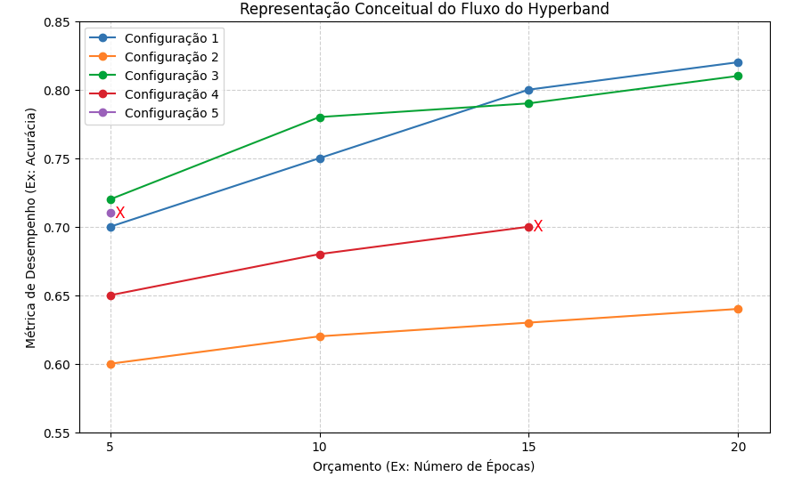
8.5
Técnicas para Ajustes Hiperparâmetros
Hyperband
8.5.3 Representação Conceitual
Fonte: Autoria Própria
59

Slide 61
8.5
Técnicas para Ajustes Hiperparâmetros
Hyperband
8.5.4 Vantagens
Velocidade e Eficiência;
Simplicidade Conceitual;
Ideal para Deep Learning.
8.5.5 Desvantagens
Não "Aprende" a Gerar Configurações;
Pode Eliminar "Azarões";
Requer Múltiplas Fidelidades.
60

Slide 62
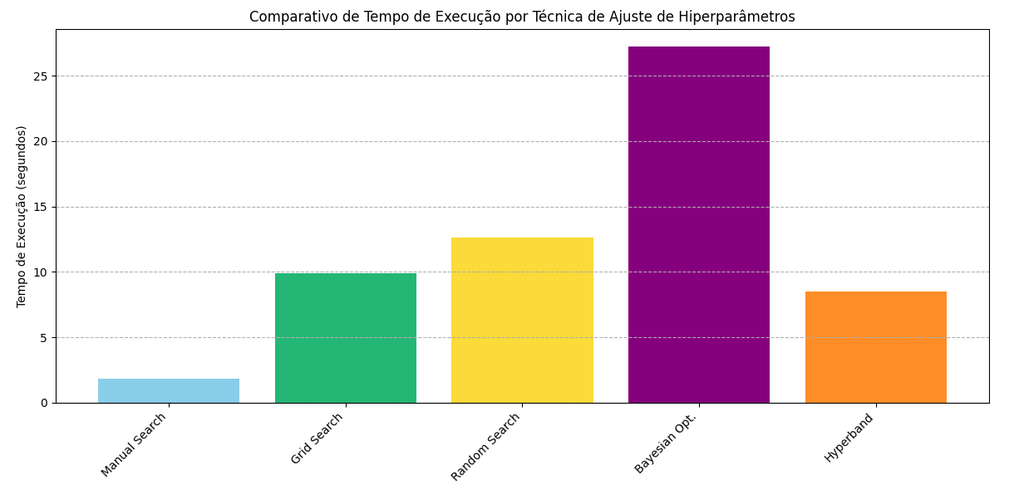
8.6
Técnicas para Ajustes Hiperparâmetros
Comparativo das Técnicas
Fonte: Autoria Própria
61

Slide 63

Impacto dos Hiperparâmetros
Taxa de Aprendizado (Learning Rate, α);
Número de Neurônios e Camadas (Capacidade do Modelo);
Tamanho do Batch (Batch Size).
62

Slide 64
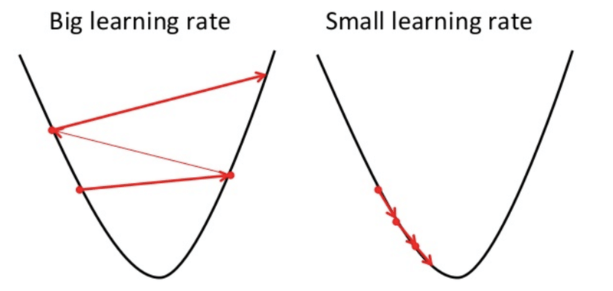
9.1
Impacto dos Hiperparâmetros
Taxa de Aprendizado (Learning Rate, α)
O tamanho do passo que o otimizador dá na direção do gradiente negativo.
Com α muito alta, o otimizador pode divergir (explodir) ou oscilar em torno do mínimo sem conseguir convergir;
Com α muito baixa, a convergência extremamente lenta, risco de parar em um mínimo local ruim.
Fonte: ResearchGate
63

Slide 65
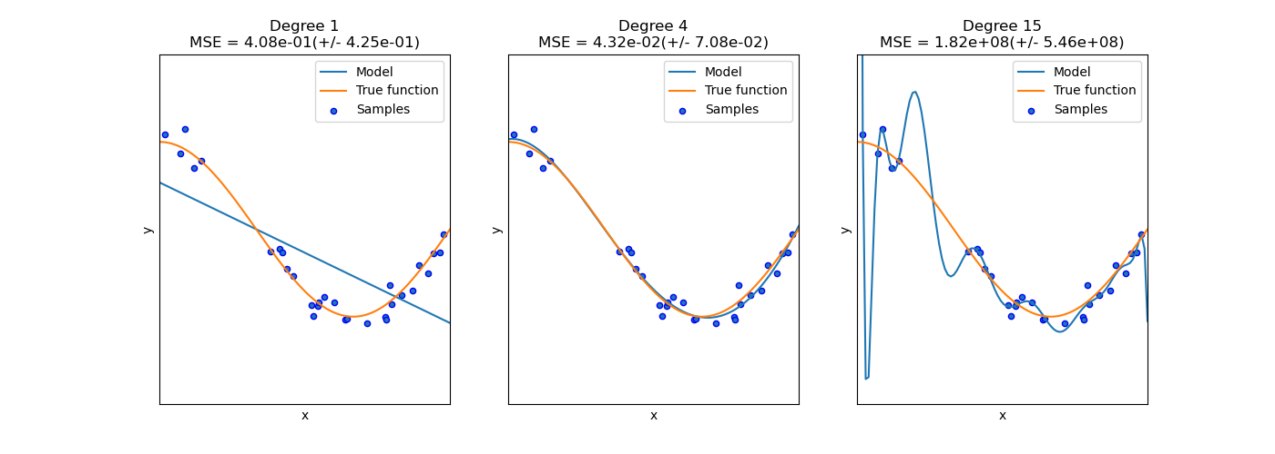
9.2
Impacto dos Hiperparâmetros
Número de Neurônios e Camadas (Capacidade do Modelo)
Determina a complexidade e a capacidade de aprendizado da rede;
Com Poucos neurônios/camadas (baixa capacidade), pode levar ao underfitting;
Com Muitos neurônios/camadas (alta capacidade), pode levar ao overfitting;
Fonte: Scikit-learn.
64

Slide 66
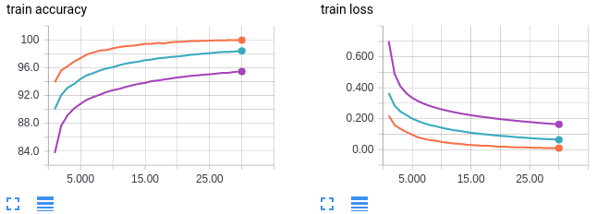
9.3
Impacto dos Hiperparâmetros
Tamanho do Batch (Batch Size)
Número de exemplos de treino utilizados em uma única iteração (atualização dos pesos);
Lotes pequenos levam a atualizações mais ruidosas, mas podem ajudar na generalização;
Lotes grandes são computacionalmente eficientes, mas podem convergir para mínimos "mais nítidos" (pior generalização).
Fonte: Deep Learning Book
65

Slide 67
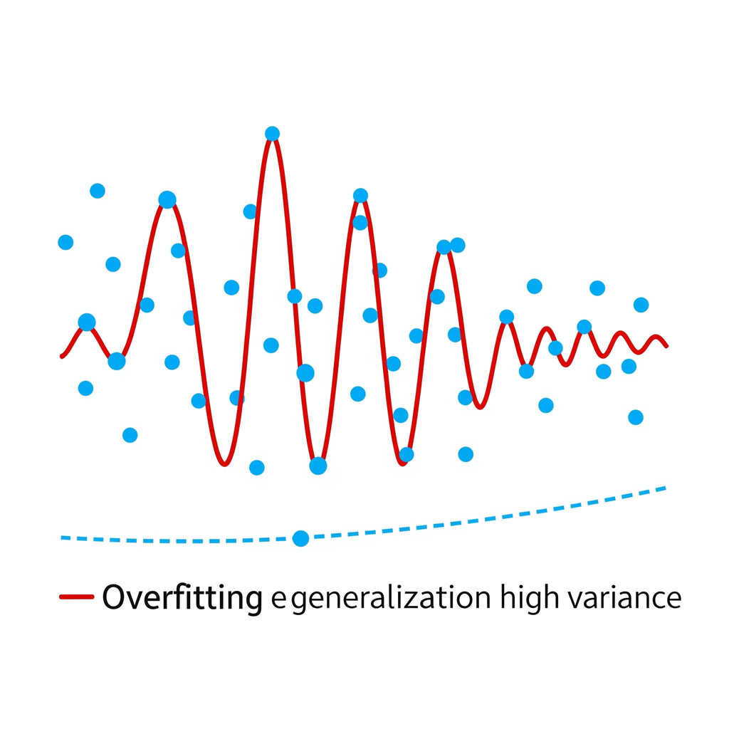
Técnicas para Evitar Overfitting Hiperparâmetros
Fonte: Reaserch Gate
66

Slide 68
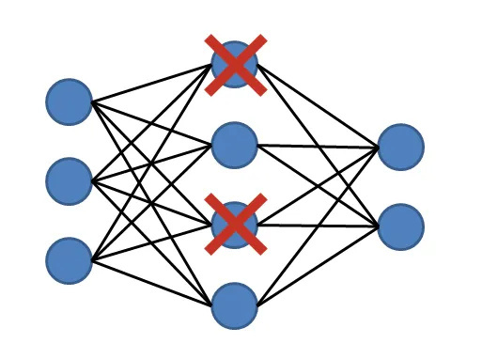
10.1
Técnicas para Evitar Overfitting (Hiperparâmetros)
Dropout
Uma técnica de regularização onde a contribuição de neurônios é temporariamente removida da rede durante o treino;
O Hiperparâmetro Principal é a Taxa de Dropout.
Fonte: Medium
67

Slide 69

10.2
Técnicas para Evitar Overfitting (Hiperparâmetros)
Regularização L1/L2
Adiciona um termo de penalidade à função de perda, cuja intensidade é controlada por um hiperparâmetro;
O Hiperparâmetro Principal é a Força da Regularização (λ, lambda).
68

Slide 70
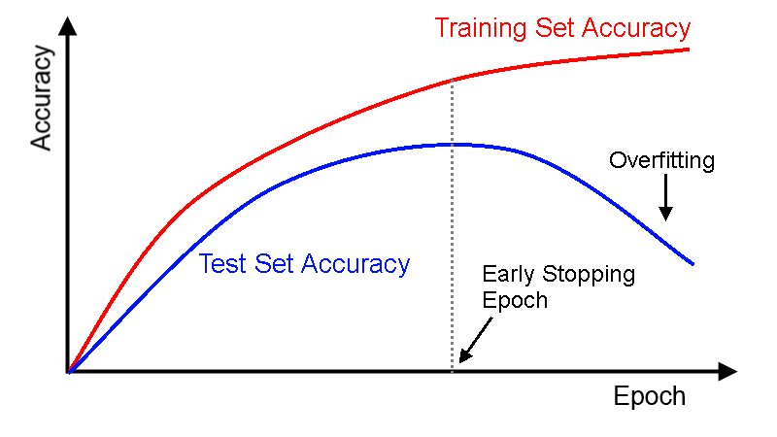
10.3
Técnicas para Evitar Overfitting (Hiperparâmetros)
Early Stopping (parada antecipada)
Técnica que interrompe o treinamento quando a performance em um conjunto de validação para de melhorar;
O Hiperparâmetro Principal é a "Paciência" (Patience).
Fonte: Deep Learning Book
69

Slide 71
Por que Otimizar Hiperparâmetros é Importante?
Impacto no Desempenho;
Underfitting vs. Overfitting;
Eficiência;
Obtenção do Estado da Arte;
APLICAÇÕES DOS AJUSTES DE HIPERPARÂMETRO
Classificação de Imagens;
Processamento de Linguagem Natural (PLN);
Análise Preditiva.
70

Slide 72

Melhores Práticas para o ajuste de Hiperparâmetros
1º Passo
Defina Objetivos
2º Passo
Comece Simples
3º Passo
Use Automação
4º Passo
Monitore o
Desempenho
71

Slide 73
Atividade
Atividade: Visualização do Desvanecimento do Gradiente.
72

Slide 74
Referências
HUTTER, F.; KOTTHOFF, L.; VANSCHOREN, J. Automated machine learning: methods, systems, challenges. 1. ed. Cham: Springer, 2019. ISBN 978-3-030-05318-5.
72

